Slide 1
CASO CLÍNICO
TALLERES INTEGRADOS III
Alumno: Mario Fernández Cascón
Aprobado: José Norberto Sancho Chust
Hospital Universitario de San Juan

Slide 2
Motivo de consulta
Varón de 53 años que acude por disnea, tos no productiva y fiebre de 38 ºC. Refiere dolor precordial no irradiado, que no se modifican con esfuerzos.
NO RAMc. DM-II y DLP.
Fumador 10 cigarrillos / día. Niega hábito enólico.
2 episodios de broncoespasmo hace 2 -3 años por Asma.
Hace 15 días en Urgencias diagnosticado de Bronquitis aguda.
No mejoría con tratamiento en AP: Levofloxacino + Broncodilatadores
Qx: Amputación de MII (1/3 proximal tibial) + Menisco rodilla derecha.
Ezetimiba 10 mg + Furosemida 40 mg + Etoricoxib 90 mg + Pregabalina 150 mg + Prednisona 30 mg + Esomeprazol 40 mg + Tramadol 75 mg + Paracetamol 650 mg

Slide 3
Exploración
EG: Orientado. Taquipneico + Tiraje subcostal.
Cv: Afebril. TA 130 / 80 mm Hg. FC 110 lpm. Saturación 99% (GN a 2 litros).
AC: Rítmica, sin soplos ni roces.
AP: MVC. Sibilantes espiratorios en ambos hemitórax.
Roncus aislados. Crepitantes bibasales.
¿1º prueba complementaria a realizar?

Slide 5
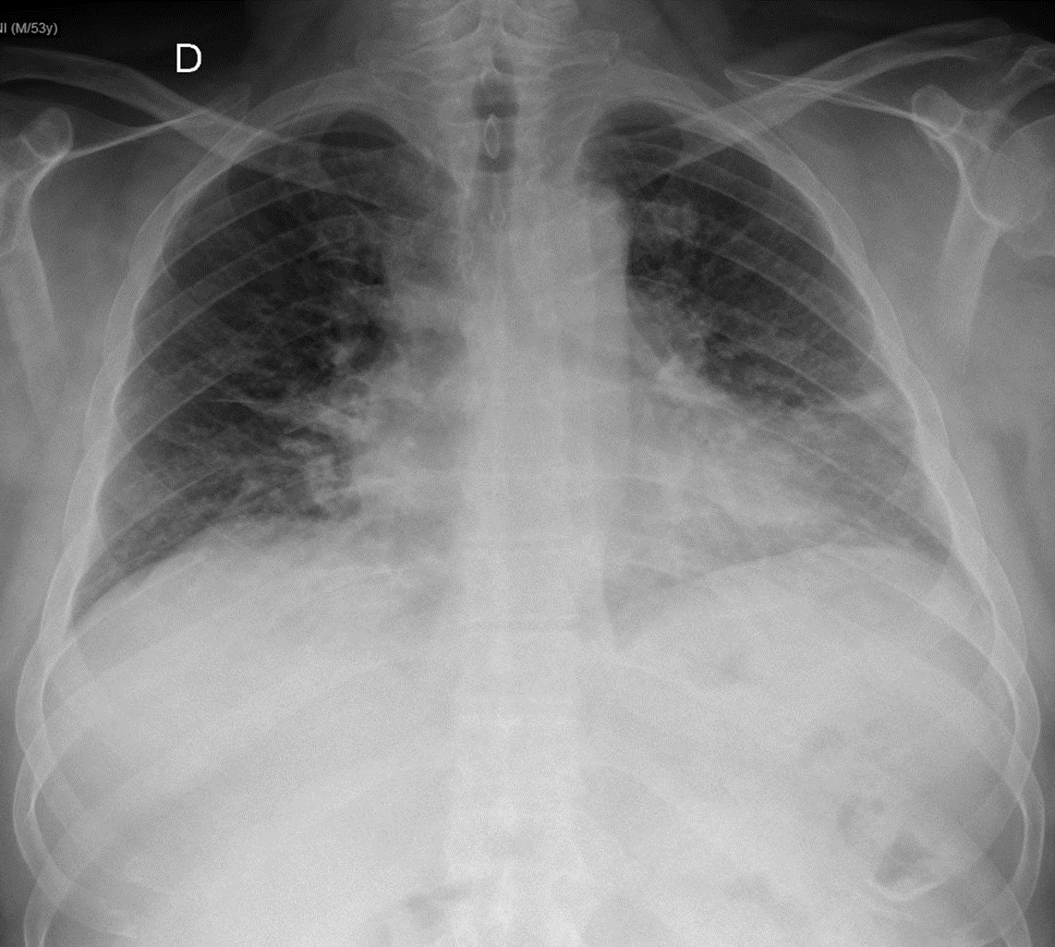
Radiografía de tórax
Mal inspirada, no rotada. ICT < 0,5. Hilios pulmonares congestivos.
Infiltrados alveolares en ambas bases (predominio izquierdo).
¿Otras pruebas
a realizar?

Slide 6
Diagnóstico
ECG: TS a 110 lpm. Eje 0º. PR < 0,2 s. BIRDHH.
ASU: Leucocitos 14700 / ml. Neutrófilos 62%. PCR 3,2 mg/dl.
Dímero-D 291 ng/ml. Troponina I 0,017 ng/ml.
Ga: Po2 92 mm Hg. Pco2 33 mm Hg. HCO3 19 mEq.
NEUMONÍA ASOCIADA A COMUNIDAD (BIBASAL)

